Slide 1

git与repo学习研讨学习研讨
杨宇锋
2017年7月18日星期二
华曦达科技
SHENZHEN SDMC TECHNOLOGY CO.,LTD.

Slide 2
目录
第一部分：git介绍
第二部分：repo介绍
第三部分：git使用技巧
第四部分：服务器git环境搭建
华曦达科技
SHENZHEN SDMC TECHNOLOGY CO.,LTD.

Slide 3
第一部分：Git介绍
华曦达科技
SHENZHEN SDMC TECHNOLOGY CO.,LTD.

Slide 4
Git的诞生
很多人都知道，Linus在1991年创建了开源的Linux，从此，Linux系统不断发展，已经成为最大的服务器系统软件了。
Linus虽然创建了Linux，但Linux的壮大是靠全世界热心的志愿者参与的，这么多人在世界各地为Linux编写代码，那Linux的代码是如何管理的呢？
事实是，在2002年以前，世界各地的志愿者把源代码文件通过diff的方式发给Linus，然后由Linus本人通过手工方式合并代码！
你也许会想，为什么Linus不把Linux代码放到版本控制系统里呢？不是有CVS、SVN这些免费的版本控制系统吗？因为Linus坚定地反对CVS和SVN，这些集中式的版本控制系统不但速度慢，而且必须联网才能使用。有一些商用的版本控制系统，虽然比CVS、SVN好用，但那是付费的，和Linux的开源精神不符。
不过，到了2002年，Linux系统已经发展了十年了，代码库之大让Linus很难继续通过手工方式管理了，社区的弟兄们也对这种方式表达了强烈不满，于是Linus选择了一个商业的版本控制系统BitKeeper，BitKeeper的东家BitMover公司出于人道主义精神，授权Linux社区免费使用这个版本控制系统。
安定团结的大好局面在2005年就被打破了，原因是Linux社区牛人聚集，不免沾染了一些梁山好汉的江湖习气。开发Samba的Andrew试图破解BitKeeper的协议（这么干的其实也不只他一个），被BitMover公司发现了（监控工作做得不错！），于是BitMover公司怒了，要收回Linux社区的免费使用权。
Linus可以向BitMover公司道个歉，保证以后严格管教弟兄们，嗯，这是不可能的。实际情况是这样的：Linus花了两周时间自己用C写了一个分布式版本控制系统，这就是Git！一个月之内，Linux系统的源码已经由Git管理了！牛是怎么定义的呢？大家可以体会一下。
Git迅速成为最流行的分布式版本控制系统，尤其是2008年，GitHub网站上线了，它为开源项目免费提供Git存储，无数开源项目开始迁移至GitHub，包括jQuery，PHP，Ruby等等。
历史就是这么偶然，如果不是当年BitMover公司威胁Linux社区，可能现在我们就没有免费而超级好用的Git了。

Slide 5
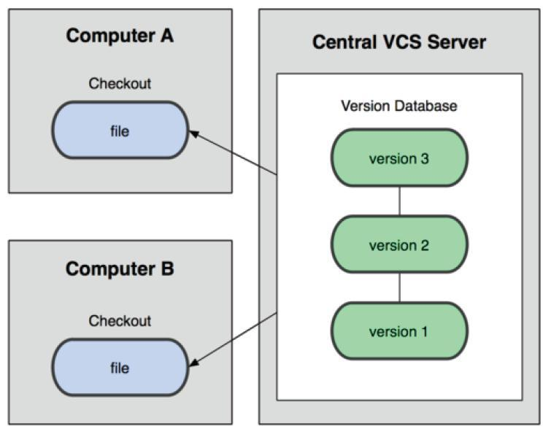
集中化的版本控制系统
集中化的版本控制系统（Centralized Version Control Systems，简称CVCS）
华曦达科技
SHENZHEN SDMC TECHNOLOGY CO.,LTD.

Slide 6
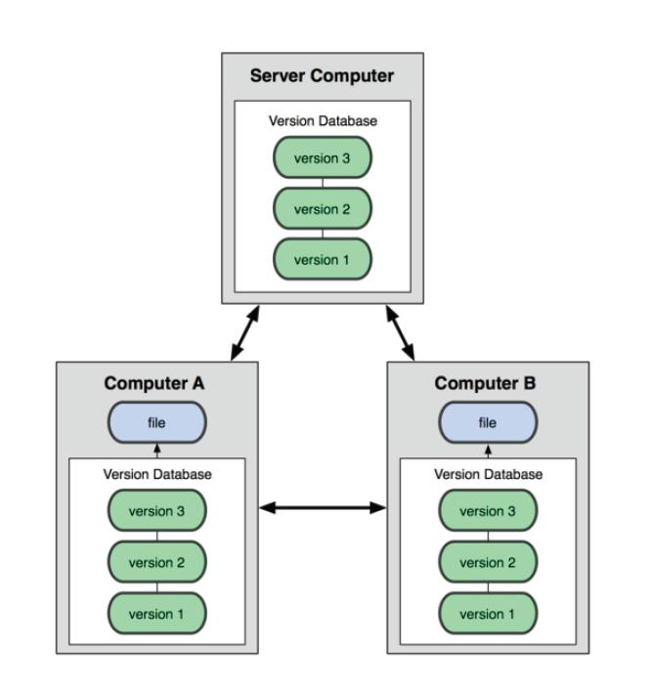
分布式版本控制系统
分布式版本控制系统（ Distributed Version Control System，简称DVCS ）
华曦达科技
SHENZHEN SDMC TECHNOLOGY CO.,LTD.

Slide 7
取得/创建项目的Git 仓库
$ git clone /home/svn/amlogic_git_mirror/uboot.git -b sdmc_nbox
$ git init
华曦达科技
SHENZHEN SDMC TECHNOLOGY CO.,LTD.

Slide 8
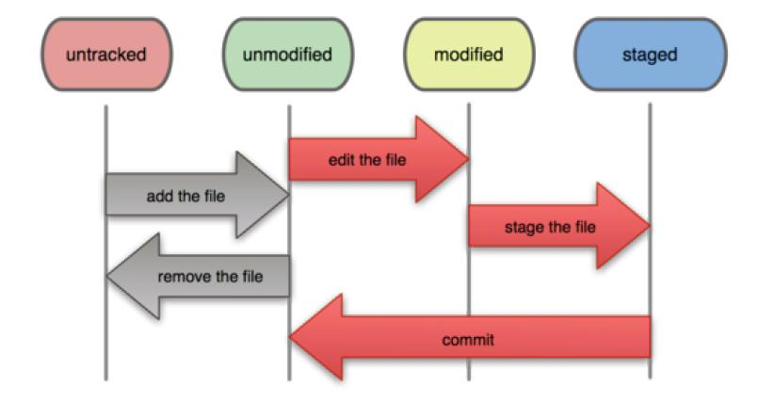
检查当前文件状态
$ git status
华曦达科技
SHENZHEN SDMC TECHNOLOGY CO.,LTD.

Slide 9
Git提交本版
$ git add README
$ git commit –m “for test”
$ git log
华曦达科技
SHENZHEN SDMC TECHNOLOGY CO.,LTD.

Slide 10
版本对比、还原
Git diff
Git checkout -- 文件
Git reset --hard 版本号
华曦达科技
SHENZHEN SDMC TECHNOLOGY CO.,LTD.

Slide 11
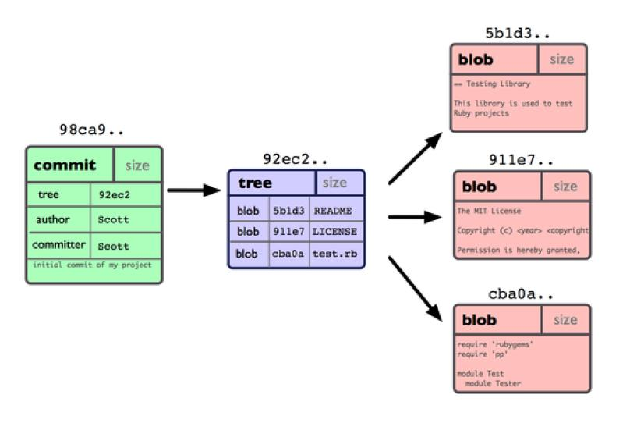
Git 分支
Git 并不保存这些前后变化的差异数据。实际上，Git 更像是把变化的文件作快照后，记录在一个微型的文件系统中。每次提交更新时，它会纵览一遍所有文件的指纹信息并对文件作一快照，然后保存一个指向这次快照的索引。
华曦达科技
SHENZHEN SDMC TECHNOLOGY CO.,LTD.

Slide 12
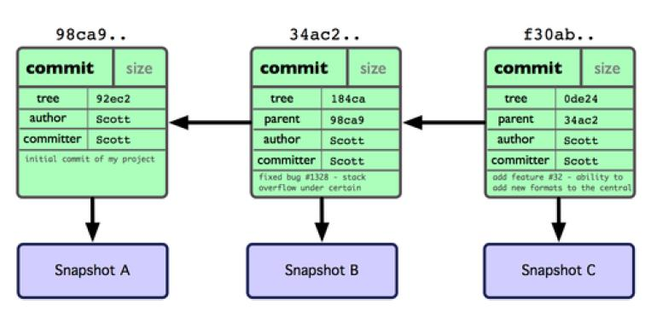
Git 分支
华曦达科技
SHENZHEN SDMC TECHNOLOGY CO.,LTD.

Slide 13
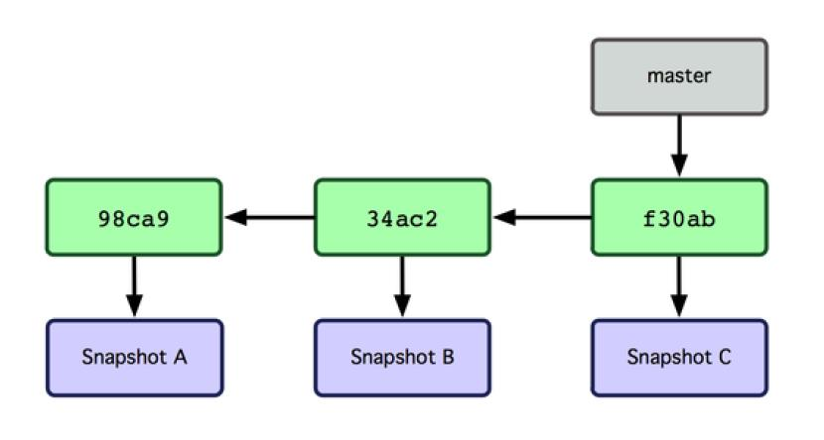
Git 分支
华曦达科技
SHENZHEN SDMC TECHNOLOGY CO.,LTD.

Slide 14
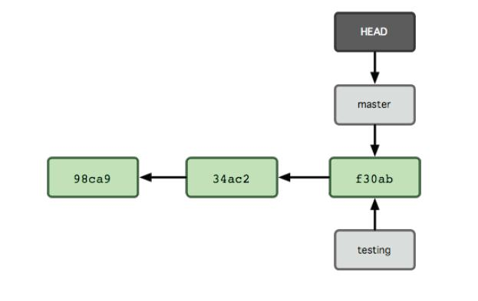
Git 分支
$ git branch
$ git checkout –b testing
华曦达科技
SHENZHEN SDMC TECHNOLOGY CO.,LTD.

Slide 15
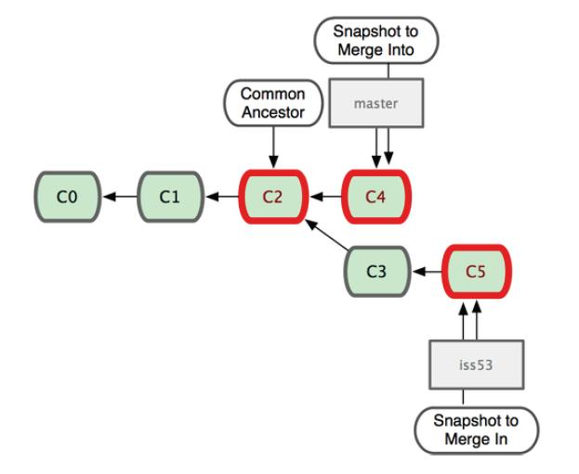
分支与合并
$ git checkout master
$ git merge testing
华曦达科技
SHENZHEN SDMC TECHNOLOGY CO.,LTD.

Slide 16
冲突的合并
$ git merge iss53
$ git status
<<<<<<< HEAD:index.html
<div id="footer">contact : email.support@github.com</div>
=======
<div id="footer">
please contact us at support@github.com
</div>
>>>>>>> iss53:index.html
华曦达科技
SHENZHEN SDMC TECHNOLOGY CO.,LTD.

Slide 17
冲突的合并
$git add
$git commit
华曦达科技
SHENZHEN SDMC TECHNOLOGY CO.,LTD.

Slide 18
远程服务器同步
$git fetch
$git pull
$git push
华曦达科技
SHENZHEN SDMC TECHNOLOGY CO.,LTD.

Slide 19
第二部分：repo介绍
华曦达科技
SHENZHEN SDMC TECHNOLOGY CO.,LTD.

Slide 20
第三部分：Git/repo 在项目中的使用
华曦达科技
SHENZHEN SDMC TECHNOLOGY CO.,LTD.

Slide 21
创建临时分支
华曦达科技
SHENZHEN SDMC TECHNOLOGY CO.,LTD.

Slide 22
多版本库协调开发
华曦达科技
SHENZHEN SDMC TECHNOLOGY CO.,LTD.

Slide 23
第四部分：91服务器git环境搭建
华曦达科技
SHENZHEN SDMC TECHNOLOGY CO.,LTD.

Slide 24
第四部分：服务器git环境搭建
华曦达科技
SHENZHEN SDMC TECHNOLOGY CO.,LTD.

